Slide 1
MOTORES ELÉTRICOS
Ettore A. de Barros
LABORATÓRIO DE VEÍCULOS NÃO TRIPULADOS
Escola Politécnica-USP

Slide 2
1. INTRODUÇÃO
VANTAGENS DO EMPREGO DOS MOTORES ELÉTRICOS:
FÁCIL DISPONIBILIDADE DE ENERGIA ELÉTRICA
EM GERAL, O CONTROLE É FÁCIL, PROPORCIONANDO
MOVIMENTO CONTÍNUO, ALTA EXATIDÃO,
REPETIBILIDADE
DESVANTAGEM PRINCIPAL:
BAIXA RELAÇÃO TORQUE/INÉRCIA

Slide 3
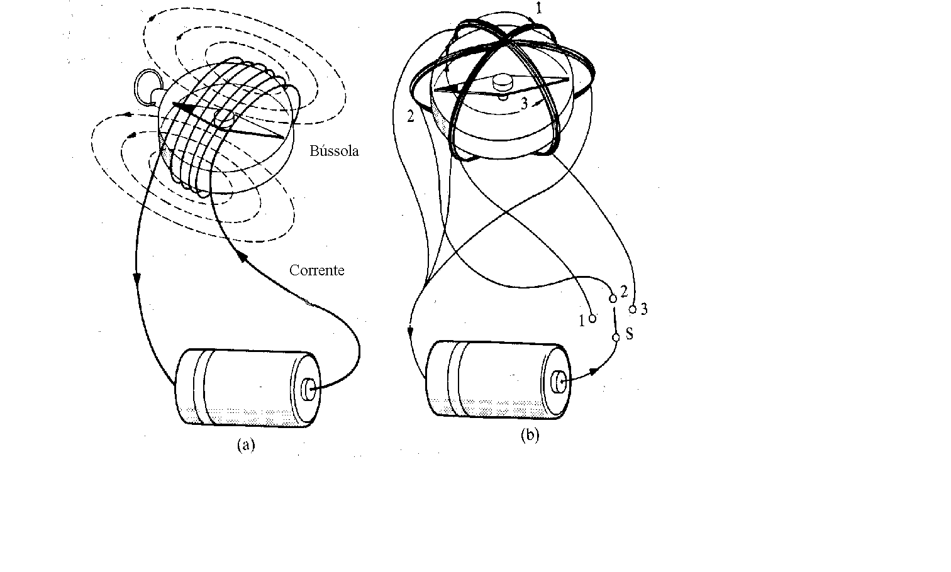
2- FUNDAMENTOS

Slide 4
Rotor: Parte Girante do Motor
Estator: Parte Estacionária do Motor
Sistema de Campo: Responsável pelo Fluxo Magnético
Armadura: Responsável pela Produção de Corrente

Slide 5
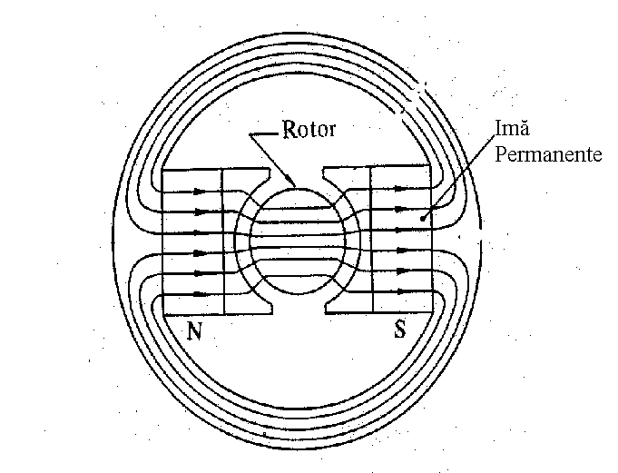

Slide 6
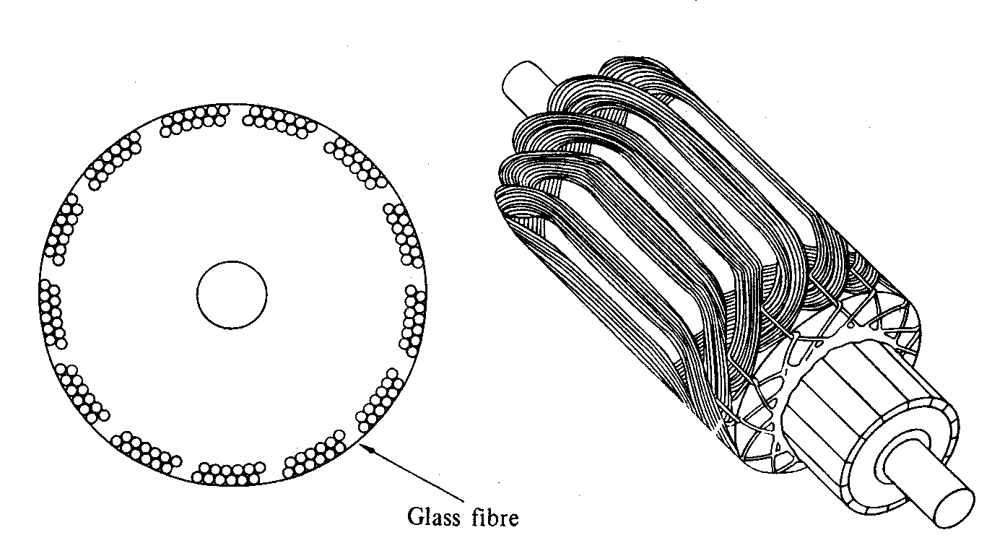

Slide 7
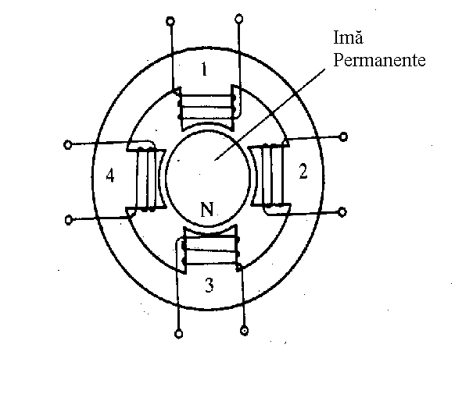

Slide 8
CLASSIFICAÇÃO DE ACORDO COM O TIPO DE TENSÃO DE ACIONAMENTO
COMANDO CONTÍNUO
CORRENTE CONTÍNUA
CORRENTE ALTERNADA
MOTORES DE COMANDO PULSADO
MOTOR DE PASSO

Slide 9
3. MOTORES DE COMANDO CONTÍNUO
3.1 MOTORES DE CORRENTE ALTERNADA
DISPONIBILIDADE DA TENSÃO ALTERNADA
TORQUE GERADO A PARTIR DE UM CAMPO MAGNÉTICO GIRANTE
MOTOR DE INDUÇÃO
MOTOR SÍNCRONO
SERVO AC

Slide 10
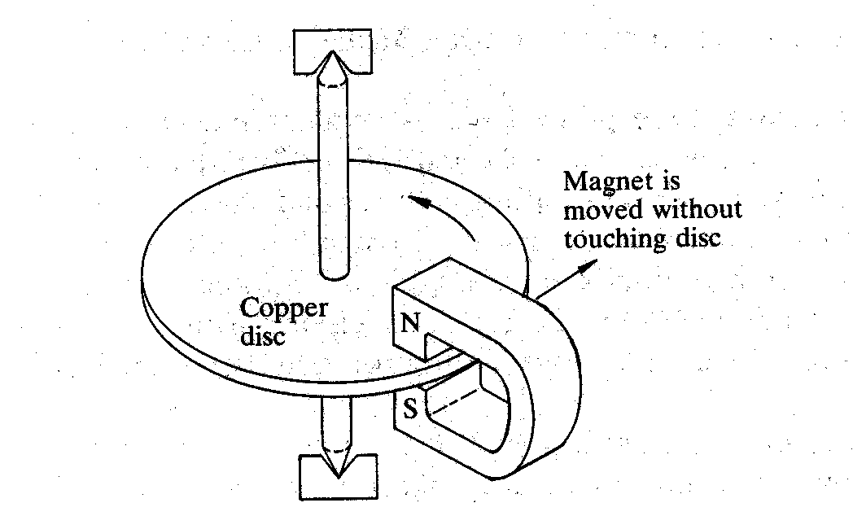
MOTORES DE CORRENTE ALTERNADA
MOTOR DE INDUÇÃO
PRINCÍPIO DE FUNCIONAMENTO

Slide 11
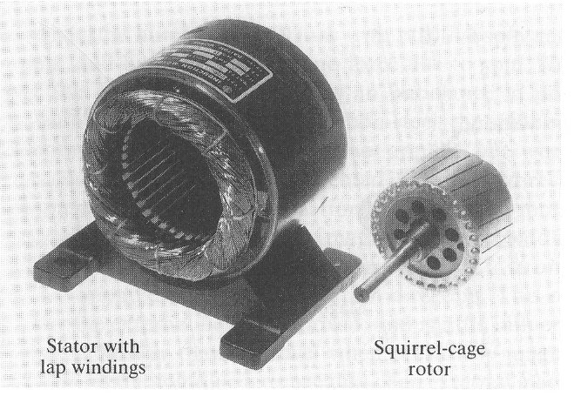

Slide 12
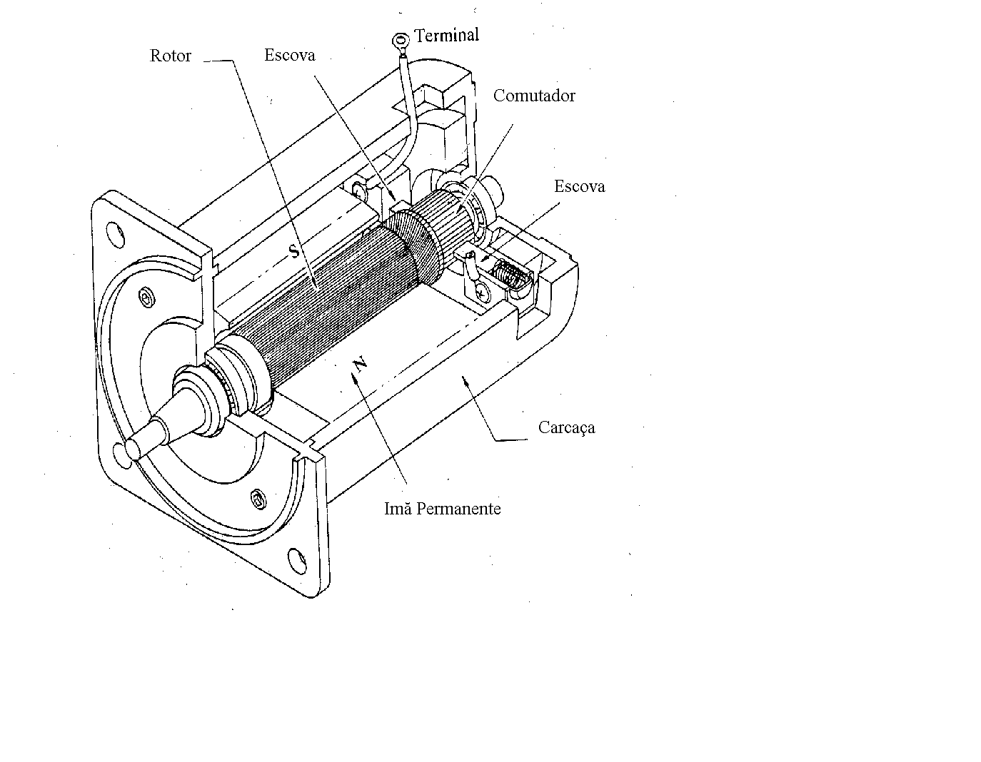
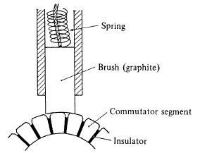
MOTORES DE CORRENTE CONTÍNUA
MOTOR COM ESCOVAS

Slide 13
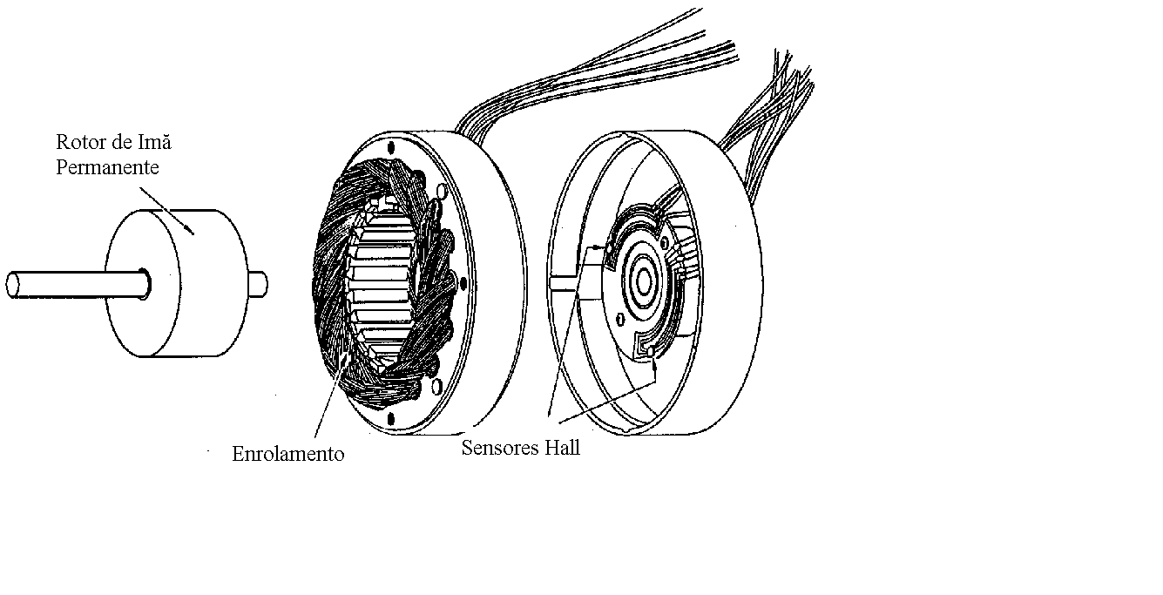
MOTOR DE CORRENTE CONTÍNUA
MOTOR SEM ESCOVAS

Slide 14
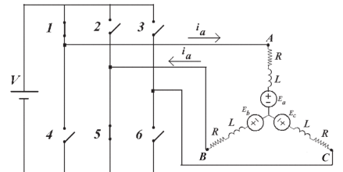
ACIONAMENTO DO MOTOR CC SEM ESCOVAS
SISTEMA DE CHAVEAMENTO
SENTIDO DAS CORRENTES

Slide 15
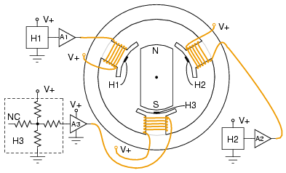
COMUTAÇÃO COM SENSORES
DE EFEITO HALL

Slide 16
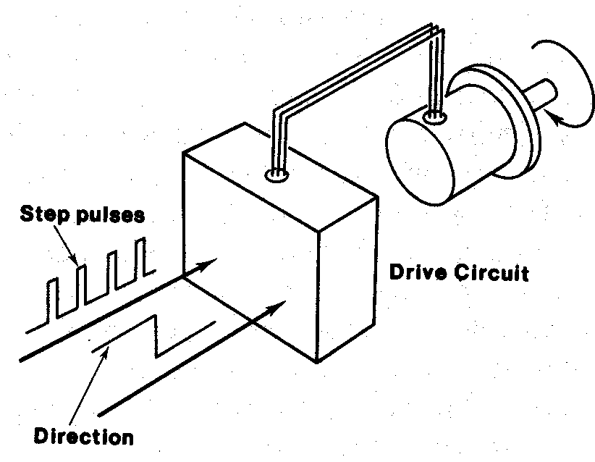
MOTORES DE COMANDO PULSADO
MOTOR DE PASSO

Slide 17
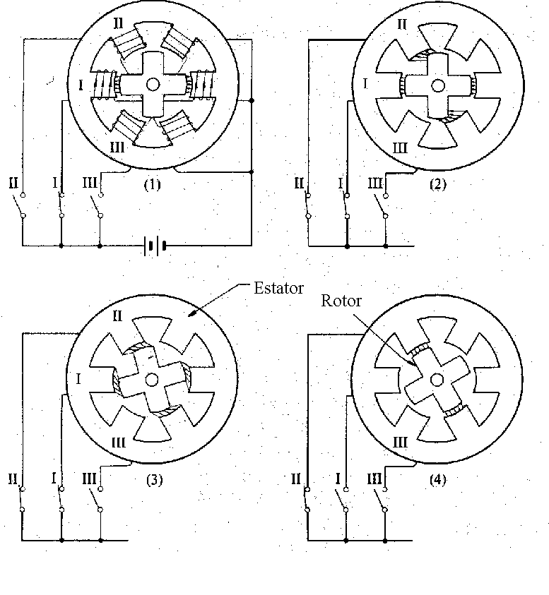

Slide 18
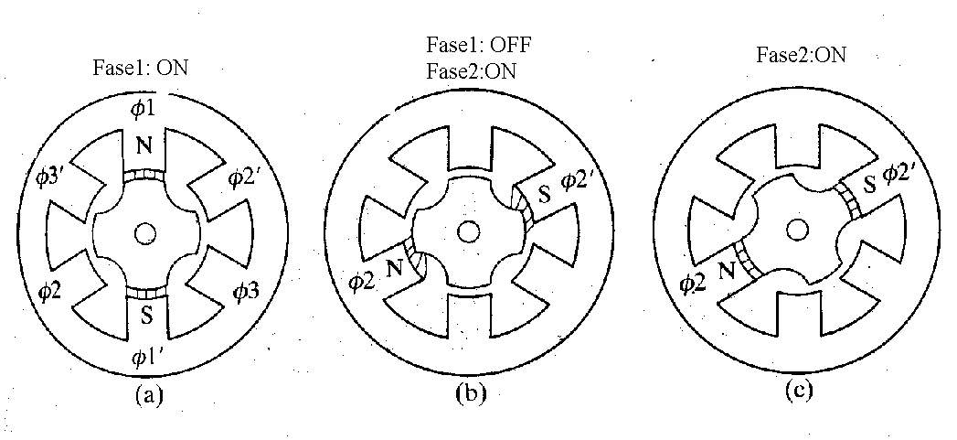
MOTORES DE PASSO
MOTOR DE RELUTÂNCIA

Slide 19
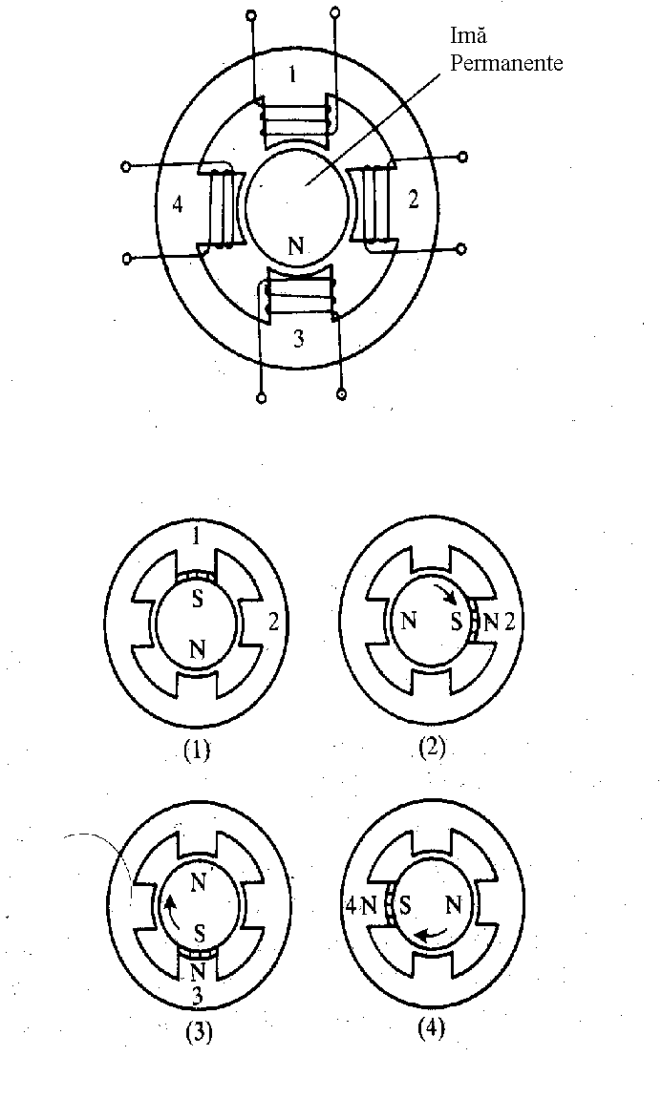
MOTORES DE PASSO
MOTOR DE IMÃ PERMANENTE

Slide 20
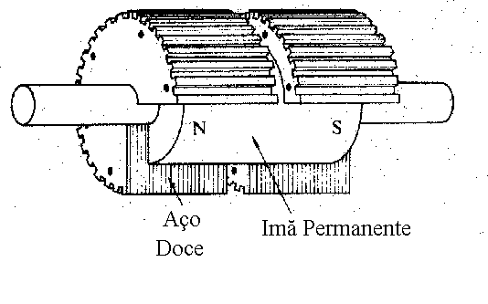
MOTORES DE PASSO
MOTOR HÍBRIDO

